Slide 1
Conocimiento de Embarque o BL

Slide 2
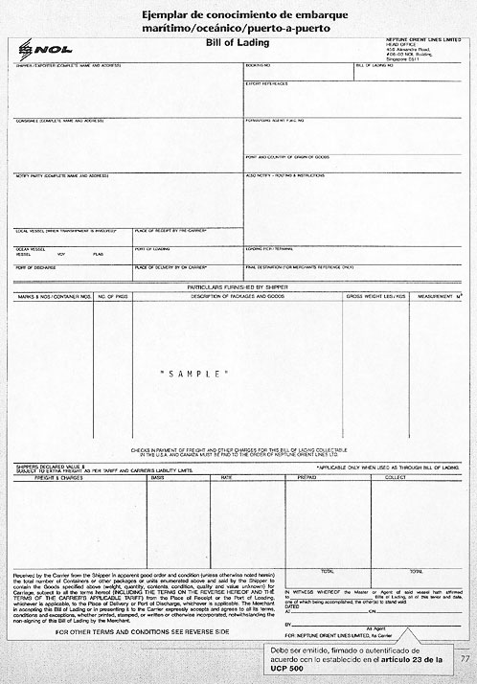
Conocimiento de Embarque o BL
Bill of lading. Conocimiento de embarque.Documento que se emplea en el transporte marítimo. Emitido por el naviero o el capitán del buque, sirve para acreditar la recepción o carga a bordo de las mercancías a transportar, en las condiciones consignadas. Suelen emitirse tres originales y varias copias no negociables.

Slide 3
Vocabulario
Shipper
Consignee
Notify
Booking
Cut off
Roll over
Cut off
Prepaid
Collect
Security
Thc
Gross weigth

Slide 4
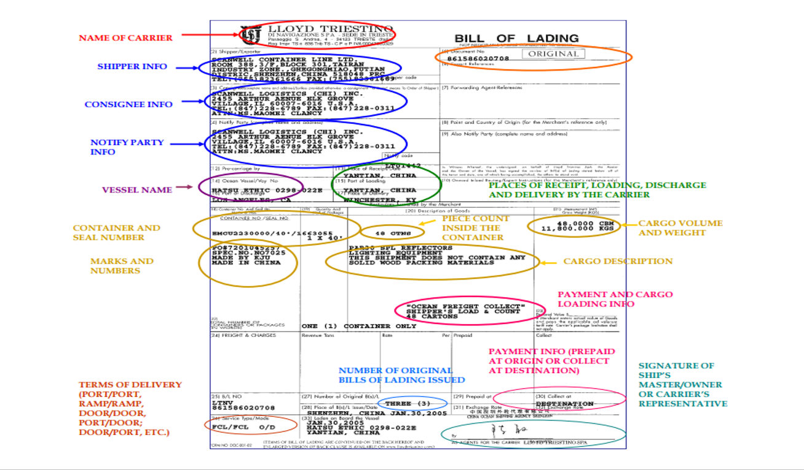

Slide 5
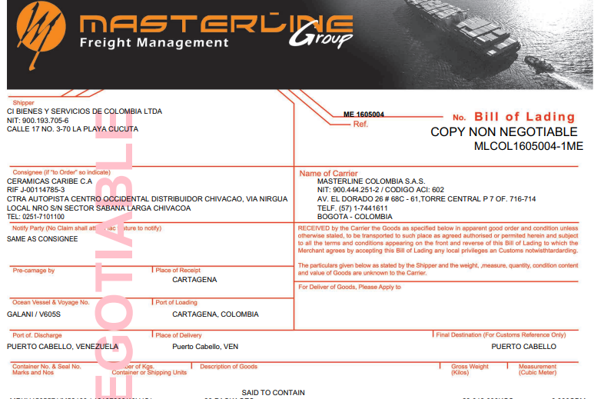

Slide 6
Itinerarios
https://www.puertocartagena.com/es/lineas-navieras-rutas-y-frecuencias

